Slide 1











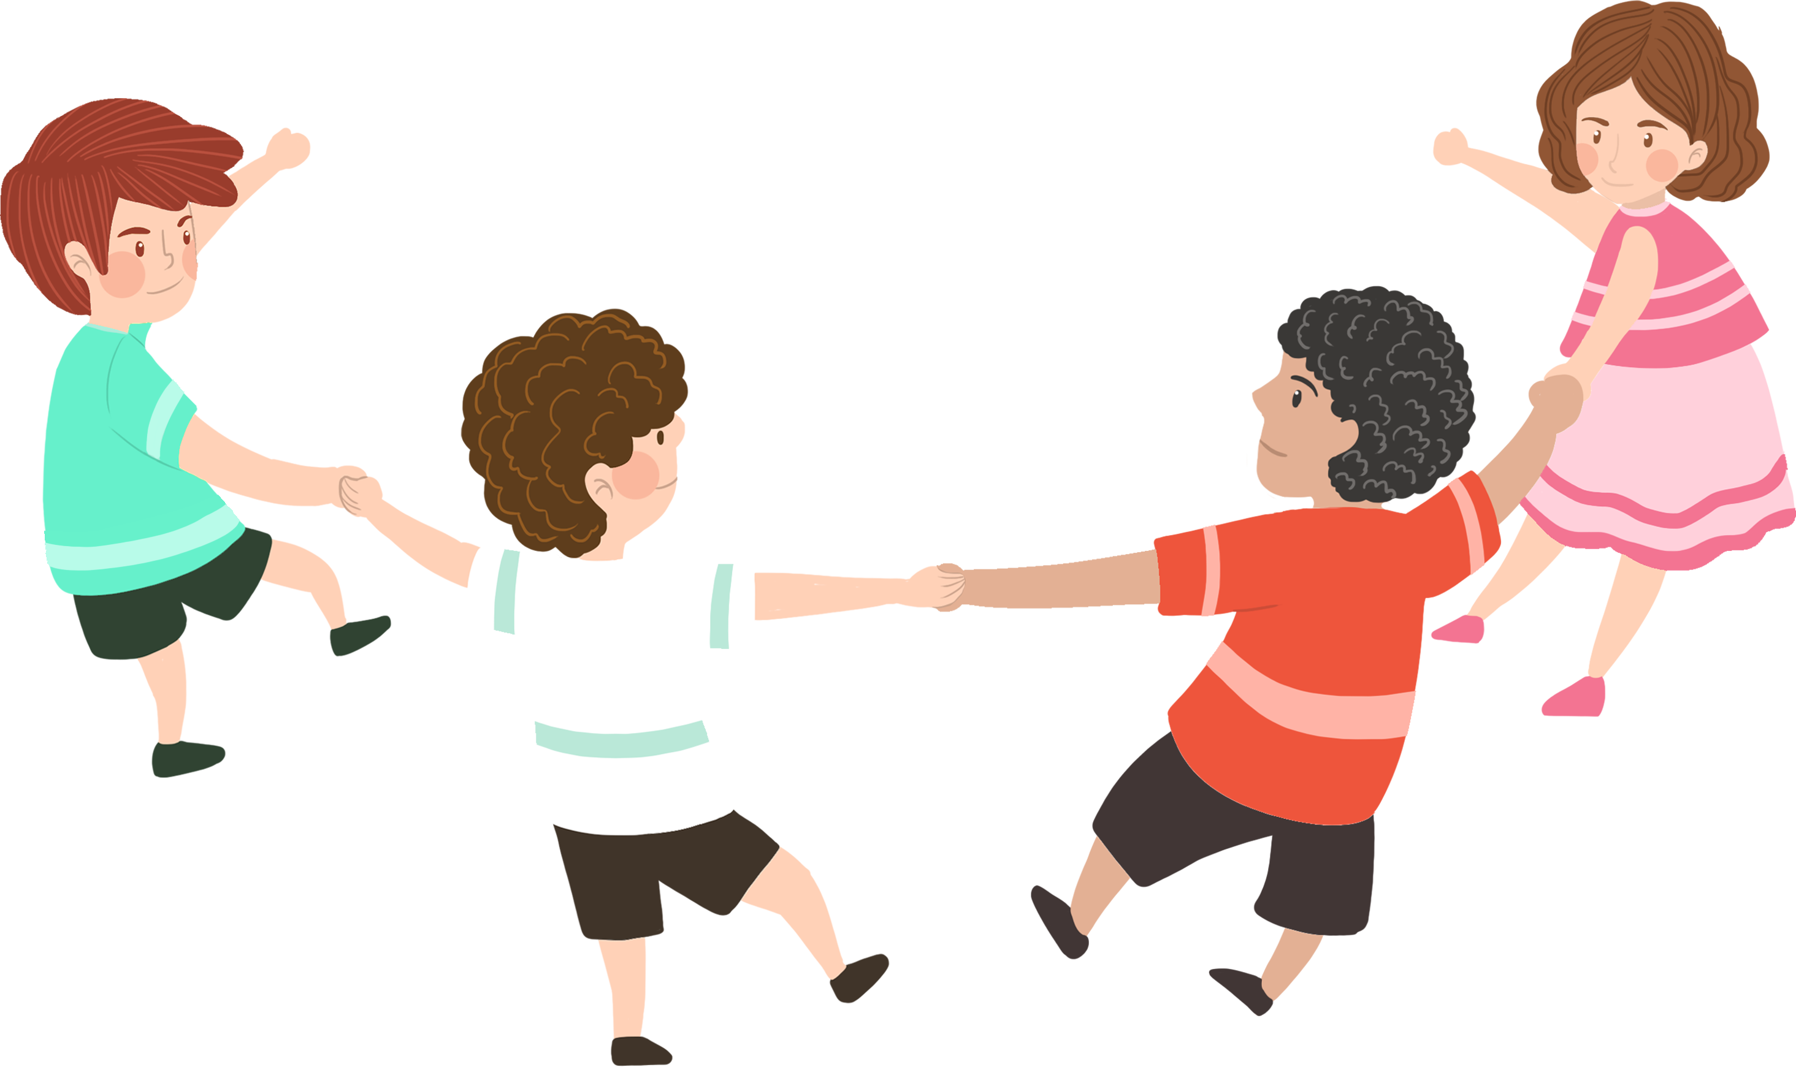



(Tiết 4)

Slide 2
1. Hãy chỉ và nói với bạn về chuyển động của Trái Đất, Mặt Trăng trong sơ đồ dưới đây.

Slide 3

Chiều chuyển động của Mặt Trăng quanh Trái Đất cũng ngược chiều kim đồng hồ theo chiều từ Tây sang Đông.
Mặt Trăng là vệ tinh của Trái Đất.

Slide 4
Đóng vai nhà du hành vũ trụ, giới thiệu với các bạn về Trái Đất, Mặt Trăng và Mặt Trời.

